Slide 1


Řešení dopravy v oblasti Spořilova
7 / 2014

Slide 2
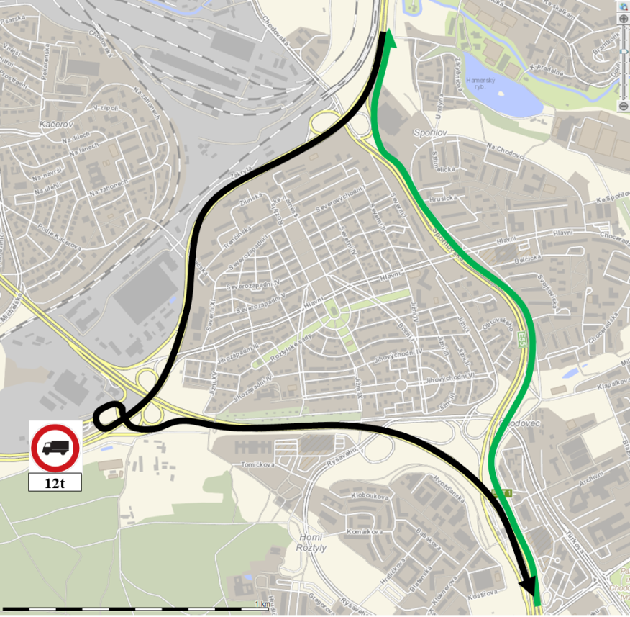
Měření hluku 2014
monitorování hlukové situace po umožnění jízdy TNA přes rekonstruovaný most X566 přes Jižní spojku
realizace: AKMEST – KONTRAHLUK, s.r.o., akreditovaná laboratoř
březen – květen 2014
17 měřicích stanovišť

Slide 3
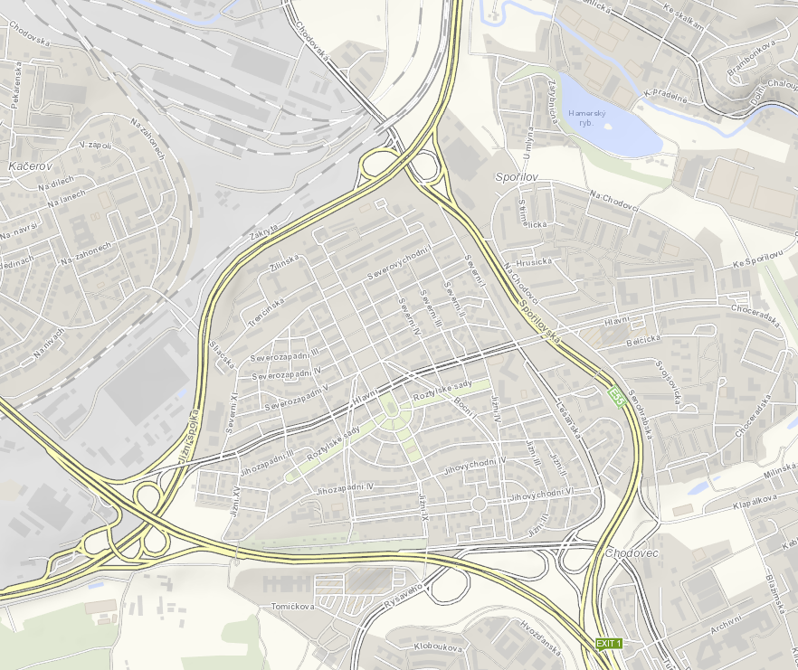
Měření hluku 2014 – výsledky
údaje v dB
DEN / NOC
(limit DEN / limit NOC)
66,8 / 62,5
(70 / 60)
67,9 / 64,6
(70 / 60)
62,6 / 58,0
(70 / 60)
60,6 / 8,0
53,3 / 2,9
76,0 / 70,1
(70 / 60)
70,4 / 66,4
(70 / 60)
62,2 / 57,0
(70 / 60)
59,3 / 55,6
(70 / 60)
68,6 / 62,6
(70 / 60)
25,9 / 5,1
20,8 / 0,9
65,4 / 60,7
(70 / 60)
69,6 / 65,1
(70 / 60)
68,0 / 64,1
(70 / 60)
57,5 / 52,6
(70 / 60)
53,2 / 1,6
57,4 / 6,4
53,1 / 47,6
(70 / 60)
intenzity IAD
VŠE/nad 3,5t
(v tis. 0-24 h)
62,3 / 56,4
(70 / 60)
69,8 / 66,1
Nebytový prostor
57,7 / 52,7
(70 / 60)
54,7 / 50,7
(70 / 60)

Slide 4
Intenzity dopravy 2013
52,7 / 2,7
51,2 / 2,8
26,6 / 5,0
25,7 / 5,0
52,8 / 1,3
50,0 / 1,3
intenzity IAD
VŠE/nad 3,5t
(v tis. 0-24 h)

Slide 5
Protihluková opatření
Mimo změn v organizaci dopravy připravuje TSK další protihluková opatření
Stabilní protihlukové stěny
Mobilní protihlukové stěny (MPHS)
Opravy povrchů vozovek – zřízení hluk pohltivé asfaltové směsi

Slide 6
Stabilní protihlukové stěny
TSK v současné době připravuje realizaci protihlukové stěny a zemního valu k ochraně tzv. Spořilovského plácku
Stav přípravy:
- je zpracovaná projektová dokumentace k Územnímu rozhodnutí a požádáno o vydání Územního rozhodnutí (předpoklad vydání na podzim 2014)
- následné vydání stavebního povolení se předpokládá (nejpozději) počátkem roku 2015 a realizace (nejpozději) ve stavební sezóně 2015
- souběžně se vyřizují majetkoprávní vztahy

Slide 7
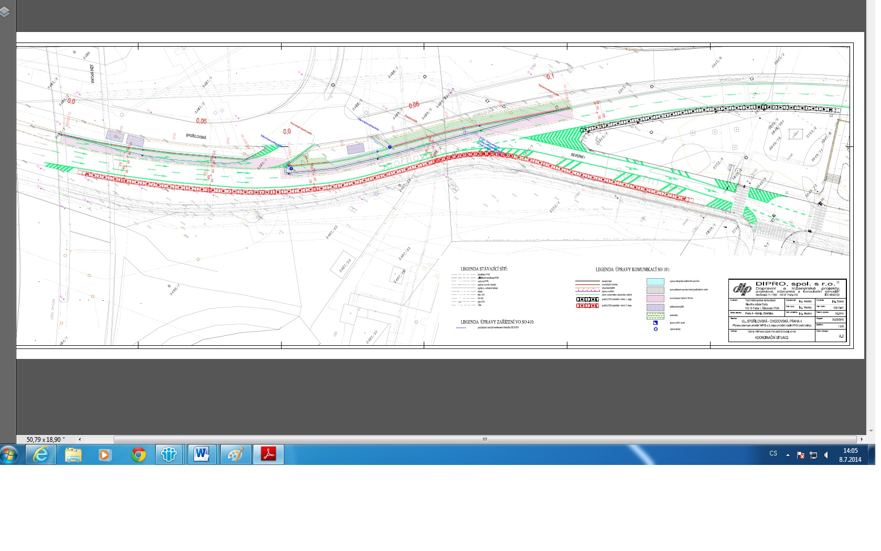
Mobilní protihluková stěna
TSK zajistila již realizaci 1. etapy na Spořilovské ulici
V současné době probíhá výběrové řízení na dodavatele 2. etapy
TSK provedla měření hladiny hluku před osazením stěn a následně provede srovnávací měření po dokončení obou etap

Slide 8
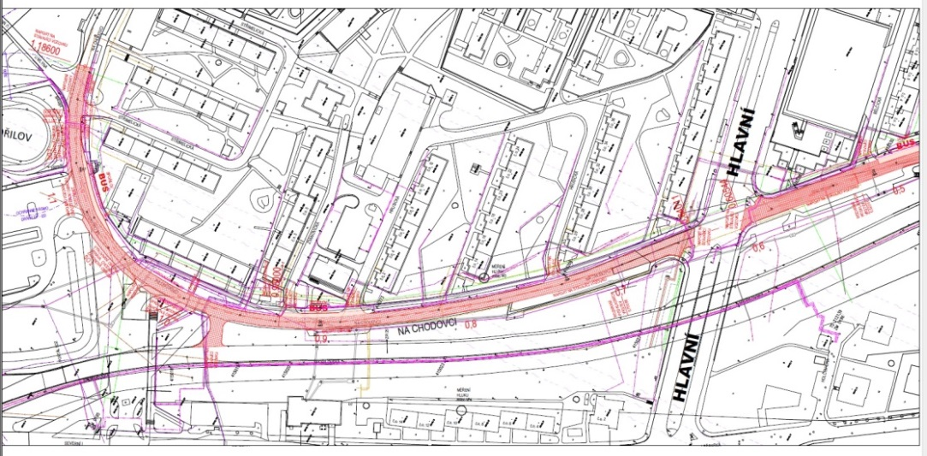
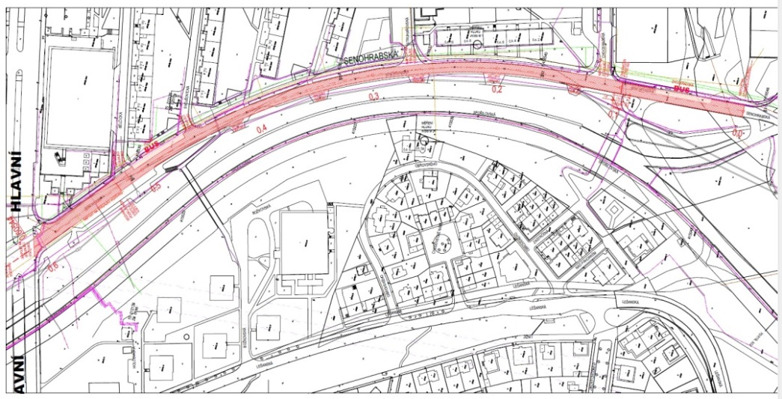
Opravy povrchů vozovek
Spořilovská
– TSK zpracovala projektovou dokumentaci na odfrézování vozovky v tl. 3-4cm a následného položení vrstvy hluk pohltivého asfaltu, vše za použití 3D scaneru
Senohrabská, Na Chodovci
– TSK zpracovala projektovou dokumentaci na opravu výše uvedených ulic. Stavba podléhá pouze režimu ohlášení stavby

Slide 9
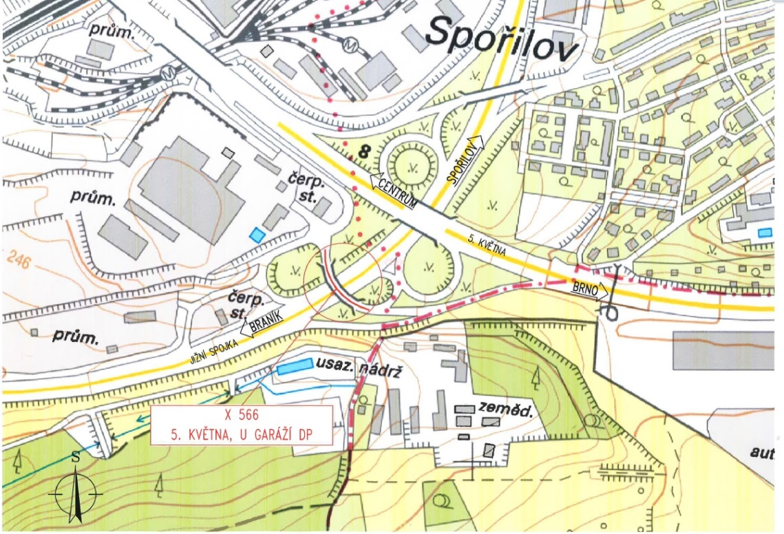
Ke Garážím, most X 566
V rámci odsouhlasených změn ve vedení dopravy – odlehčení Spořilova, proběhla celková rekonstrukce mostu

Slide 10
Děkuji za pozornost
Ing. Ladislav Pivec
www.tskpraha.cz

